Slide 1
资金脉搏——
小幅放量 潜伏为主
（紧跟资金脉搏，捕捉短线机会）
2025 .04.30
主讲老师
梁洁云
执业编号
A1120619060027
Notes:
静待拐点

Slide 2
大盘环境

Slide 3
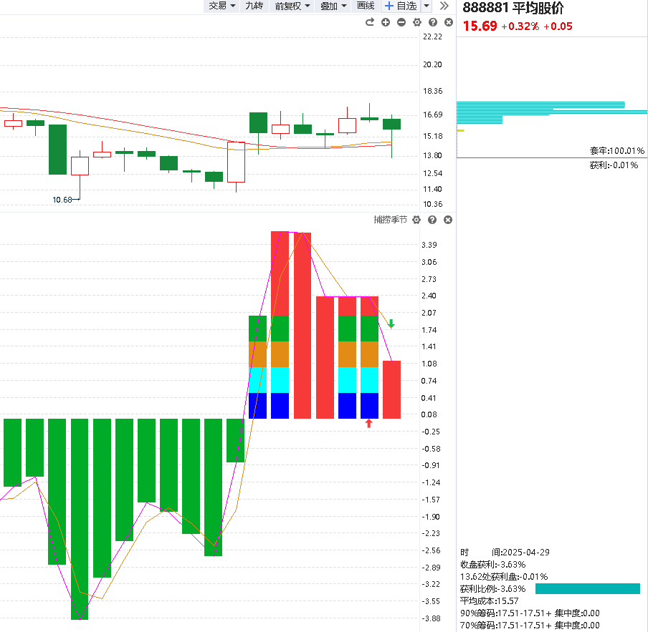
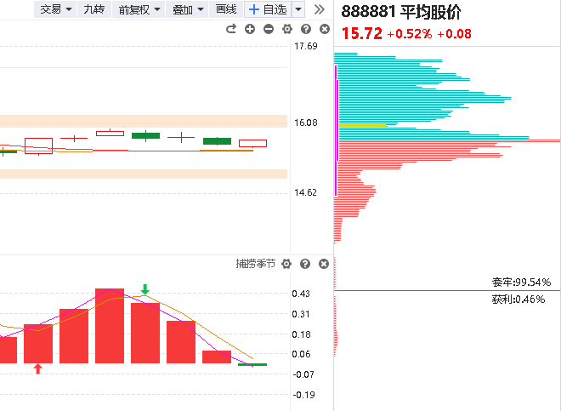
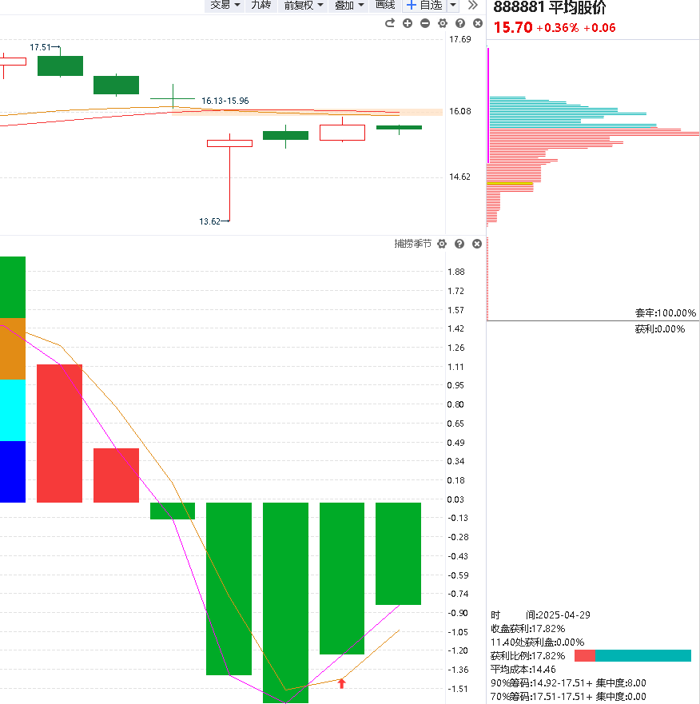
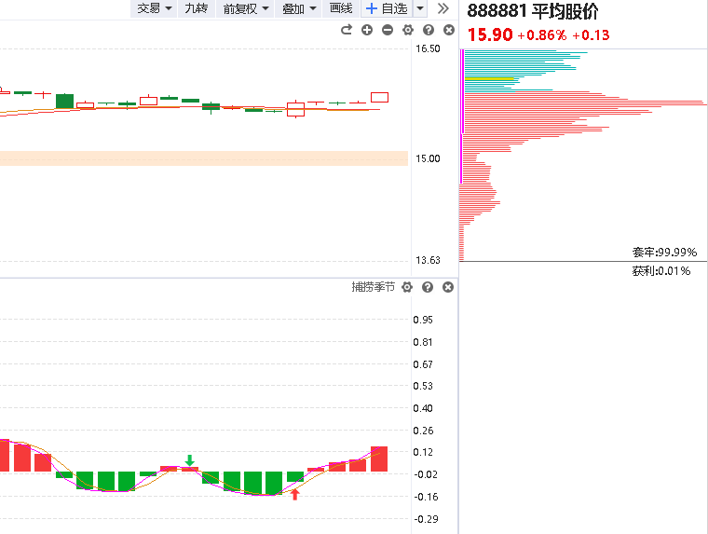
大盘状态
日k死叉4天
月k金针探底
周k金叉第二周
60min图金叉后期

Slide 4
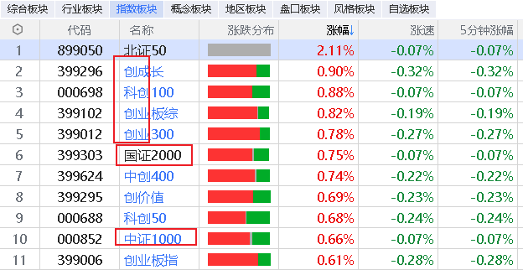
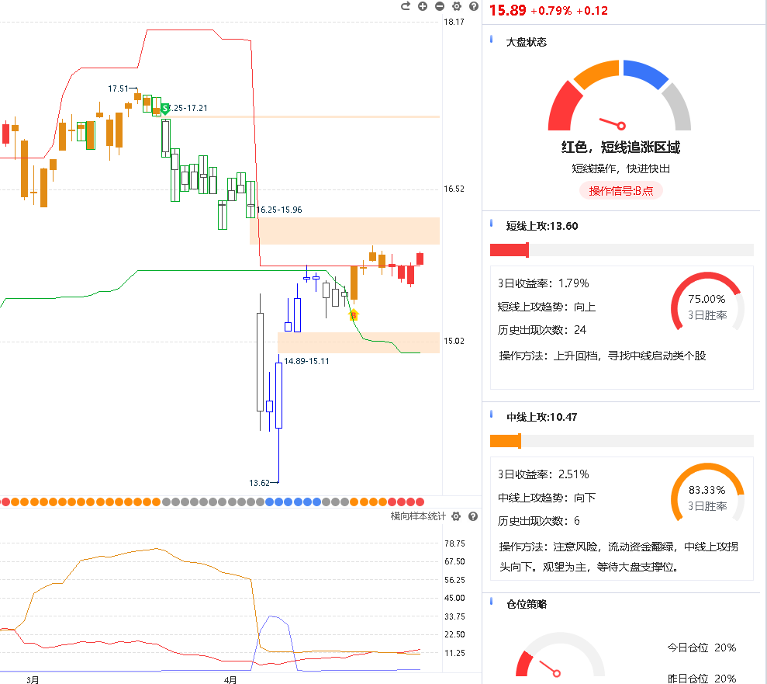
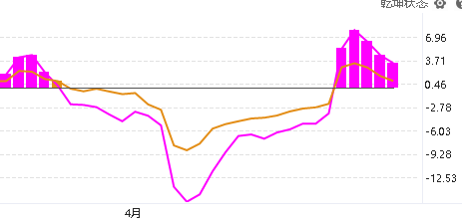
大盘状态
Notes:
缩量涨，熊线下移

Slide 5
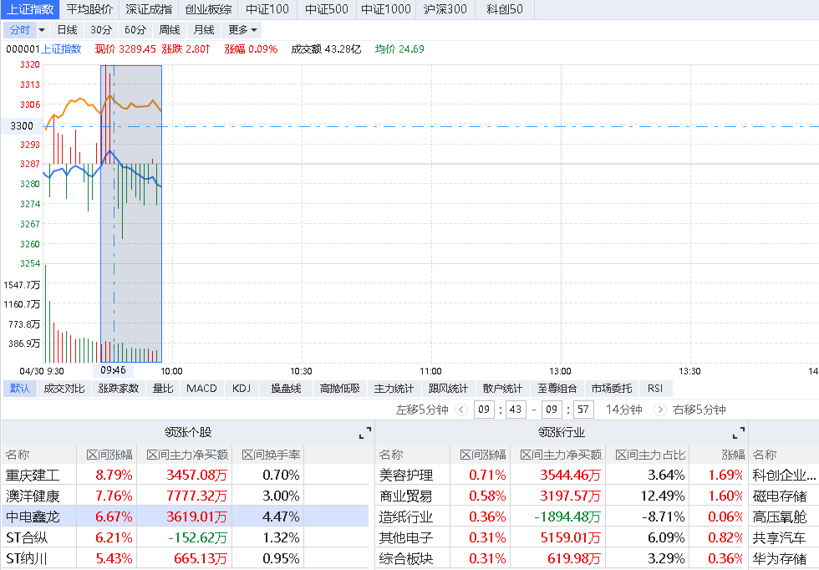
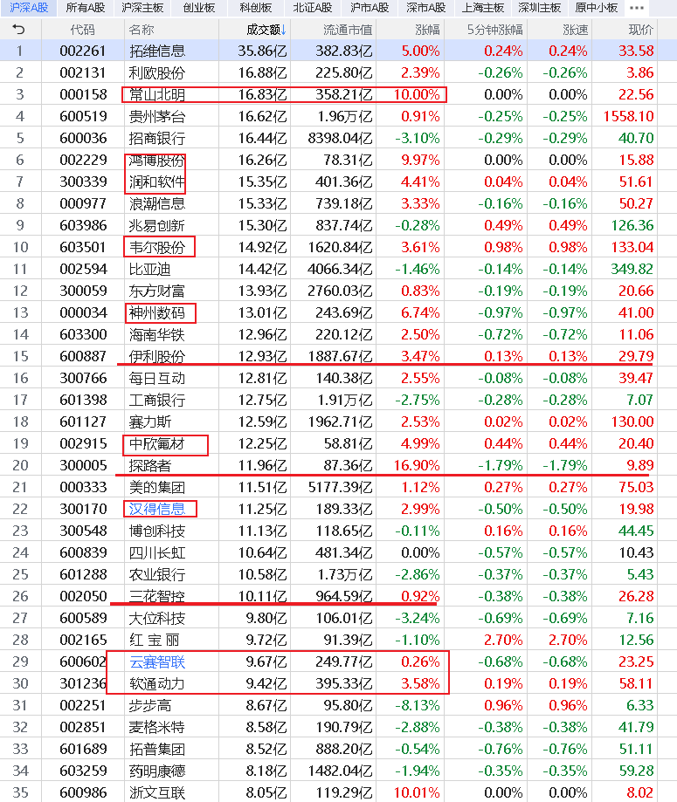
当前市场走势
开盘迄今，全市场指数的分类表现，以及资金热点情况

Slide 6
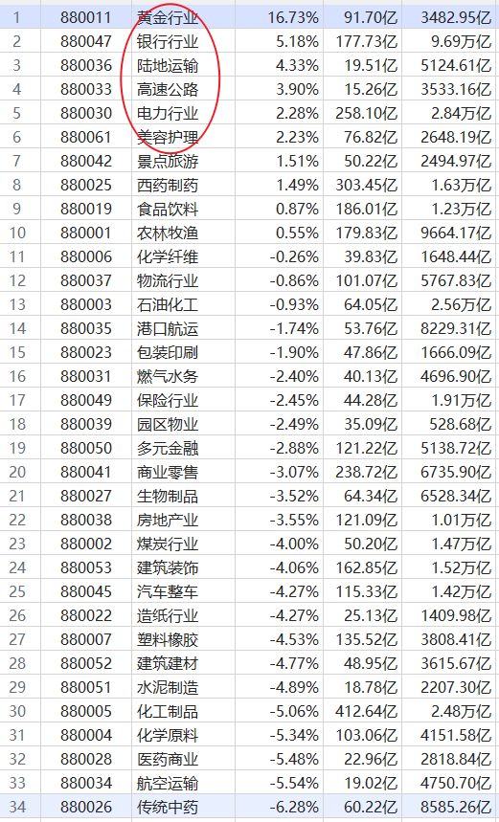
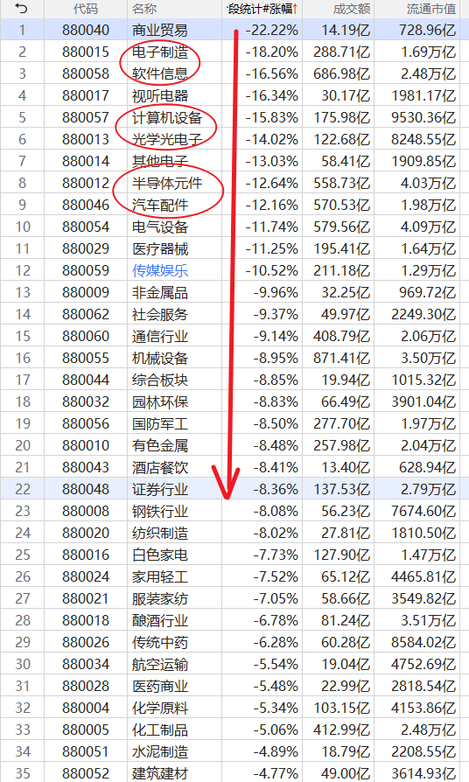
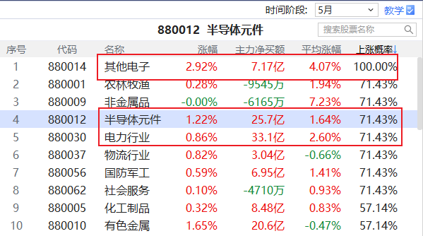
5月风格/方向参考
3.18-4.24超跌方向
5月6月有望轮动反弹

Slide 7
今日盘中热点
盘中资金流向以及突发热点的点评
资金流入
华为概念、芯片
信创、算力、AI智能体
国证2000、中证1000
资金流出（资金轮动加速）
银行、电力、水泥钢铁、景点旅游等传统板块
涨多的PEEK材料
出口贸易
上证指数
软件演示
①分时异动跟庄擒牛
②风口爆量回档
③主题猎手T+3回档选股
④倍量突破选股
⑤涨停复制

Slide 8
《好股研选》回顾和选股标准
1、中线选股要点-趋势行情
基本面（行业景气+赛道冠军+业绩向好）
技术面（底部突破回档；上升中继控盘回档；上升中继蓄势末端）
资金面（中线新入主力控盘资金、机构重仓）
2、短线选股要点-风口博弈
爆量回档+低位高换手+风口题材首次回档

Slide 9
风口回档选股
方法①②③④

Slide 10
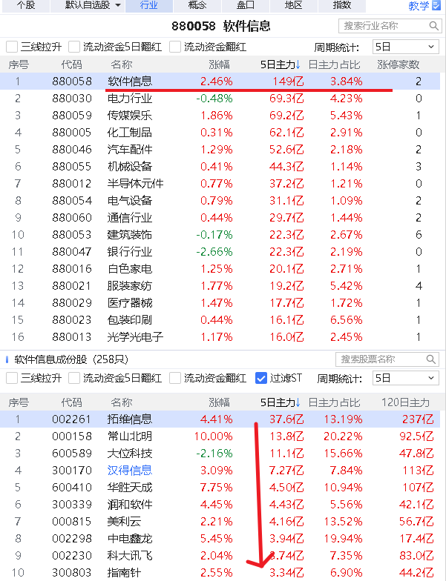
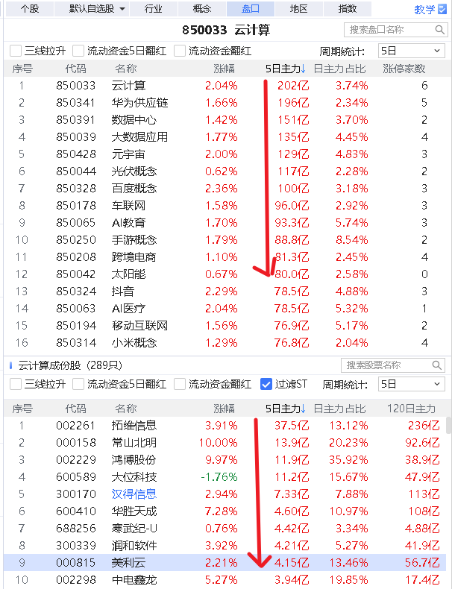
1、资金风口选股

Slide 11
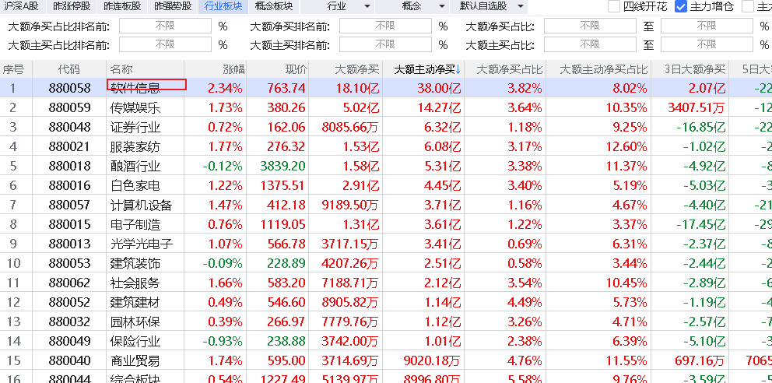
2、L2资金异动选股

Slide 12
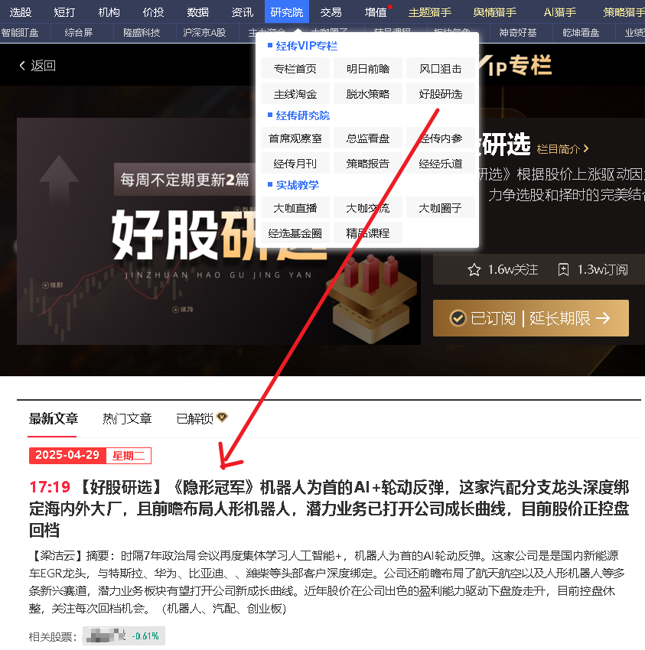
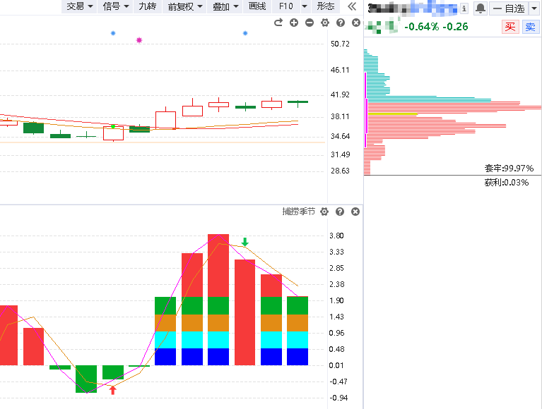
栏目走势回顾

Slide 13
《好股研选》月末彩蛋活动

Slide 14
《好股研选》手机版查看

Slide 15
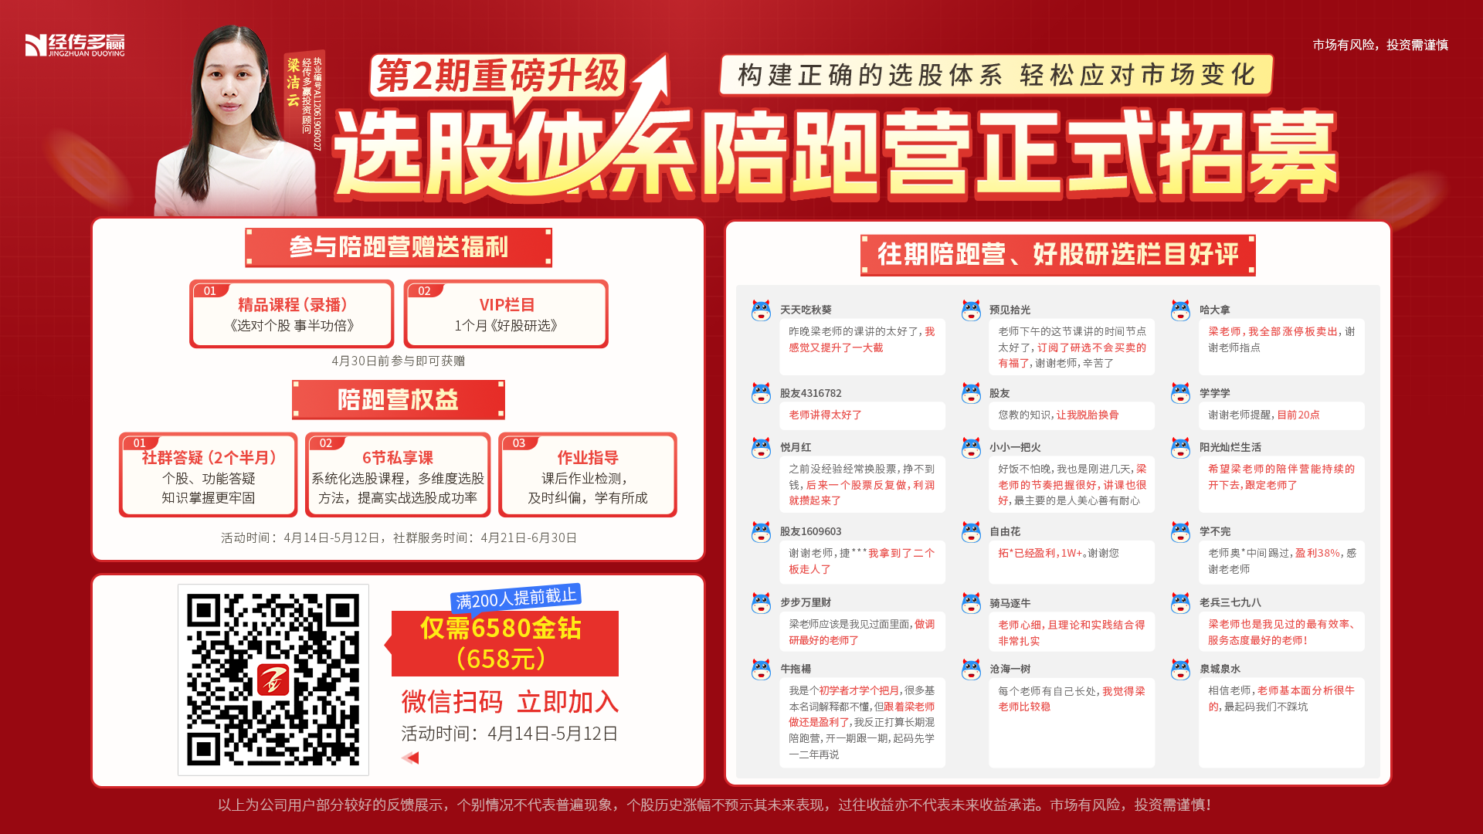
《选股体系陪跑营》开营通知
Notes:
复购https://toujiao.n8n8.cn/introduce/142

Slide 16
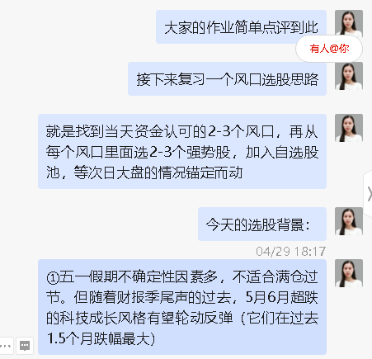
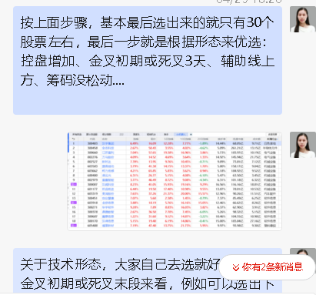
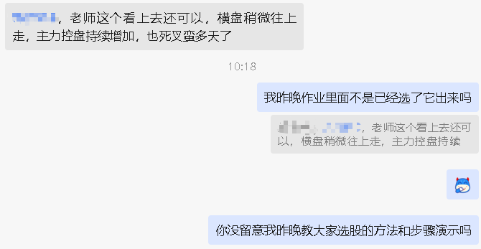
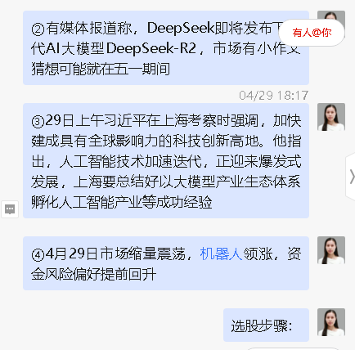
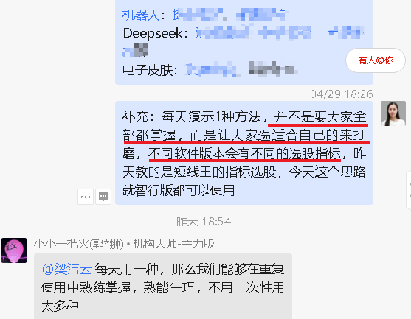
《选股体系陪跑营》开营通知
Notes:
复购https://toujiao.n8n8.cn/introduce/142

